Slide 1
Geometriya
11-sinf
Mavzu: Shar bo‘laklarining
hajmi

Slide 2
Shar halqasi
Umumiy markazga ega bo‘lgan ikkita shar sirtlari orasidagi jismga shar halqasi deyiladi.
$$R$$
$$r$$

Slide 3
Shar halqasining hajmi
Bu sharlar radiuslari $R$ va $r \left(R<r\right)$ bo‘lsa, shar halqasining hajmi $V=\frac{4}{3}π\left(R^{3}−r^{3}\right)$ bo‘ladi.
$$R$$
$$r$$

Slide 4
Shar segmenti
Shar segmenti deb uning markazidan
o‘tmaydigan tekislik bilan uni kesganda hosil bo‘lgan shar bo‘laklariga aytiladi.
$$h$$
$$r$$

Slide 5
Shar segmentining asosi
Bu tekislik bilan sharni kesganda kesimda hosil bo‘lgan doira shar segmentining asosi deb ataladi.
$$h$$
$$r$$

Slide 6
Shar segmentining balandligi
Shar segmenti asosiga perpendikulyar shar radiusining segment ichidagi bo‘lagi shar segmentining balandligi deb ataladi.
$$h$$
$$r$$

Slide 7
Shar segmentining hajmi
Shar segmentining hajmi $V=\frac{1}{3}πh^{2}\left(3R−h\right)$
bo‘ladi, bu yerda $R−$ shar radiusi, $h$ esa shar
segmentining balandligi.
$$h$$
$$r$$

Slide 8
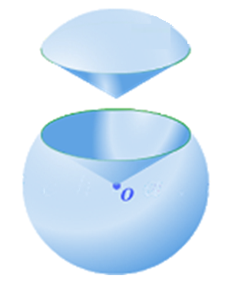
Shar sektori
Shar sektori deb shar segmenti va uchi shar markazida, asosi esa shar segmenti asosidan iborat konusdan tashkil topgan shar bo‘lagiga aytiladi.
$$h$$
$$R$$

Slide 9
Shar sektorining hajmi
Shar sektorining hajmini shar segmenti va mos konus hajmlarini qo‘shib topish mumkin.
$$h$$
$$R$$

Slide 10
Shar sektorining hajmi
Shar sektorining hajmi quyidagiga teng bo‘ladi: $V=\frac{2}{3}πR^{2}h$
$$h$$
$$R$$

Slide 11
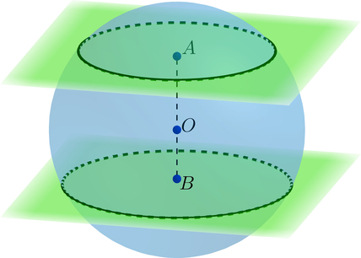
Shar kamari
Sharning ikki parallel kesuvchi tekisliklar orasidagi bo‘lagi shar kamari deb ataladi.

Slide 12
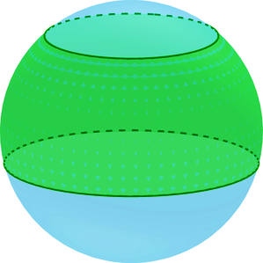
Shar kamarining asoslari
Sharning bu tekisliklar bilan hosil qilgan kesimlari shar kamarining asoslari deyiladi.

Slide 13
Shar kamarining balandligi
Parallel kesuvchi bu tekisliklar orasidagi masofa shar kamarining balandligi deyiladi.
$$r_{2}$$
$$h$$
$$r_{1}$$
$$R$$

Slide 14
Shar kamarining hajmi
Shar kamarining hajmini shar hajmidan ortiqcha segmentlar hajmlarini ayirib topiladi.
$$r_{2}$$
$$h$$
$$r_{1}$$
$$R$$

Slide 15
Shar kamarining hajmi
Shar kamari asoslarining radiuslari $r_{1}$ va $r_{2}$, balandligi esa $h$ bo‘lsa, shar kamarining hajmi
$$V=\frac{1}{6}πh\left(3{r_{1}}^{2}+3{r_{2}}^{2}+h^{2}\right)$$
ga teng bo‘ladi.

Slide 16
Yodda tuting!
Shar segmenti, shar sektori va shar kamarlari ham aylanish jismlaridir. Ular quyidagi yassi shakllarning muayyan o‘q atrofida aylantirishdan hosil qilinadi.

Slide 17
1-masala
Agar shar sektori asosining radiusi $60 cm$ ga, sharning radiusi $75 cm$ ga teng bo‘lsa, shar sektorining hajmini toping.

Slide 18
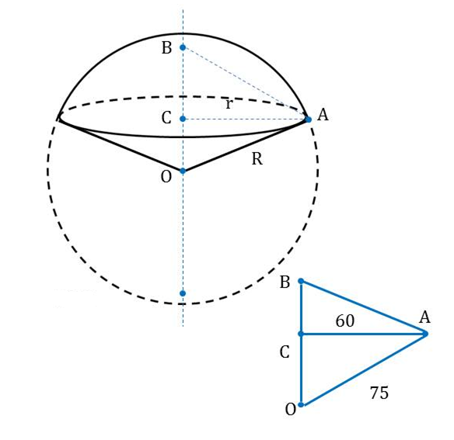
Masalaning yechimi
Berilgan:
$$r=60 cm$$
$$R=75 cm$$
Topish kerak:
$$V= ?$$

Slide 19
$$AO=OB=R$$
$$h=CB=R−CO$$
$$∆AOC$$
$${AO}^{2}={CO}^{2}+{AC}^{2}$$
$${CO}^{2}={AO}^{2}−{AC}^{2}$$
$${CO}^{2}={75}^{2}−{60}^{2}=2025$$
$$CO=45 cm$$

Slide 20
$$h=CB=R−CO$$
$$h=75−45=30 cm$$
$$V=\frac{2}{3}πR^{2}h=\frac{2∙{75}^{2}∙30}{3}π=\text{112500}π$$
Javob: $\text{112500}π$ ${cm}^{3}$

Slide 21
2-masala
Shar diametriga perpendikulyar va uni 6 cm va 12 cm qismlarga bo‘luvchi tekislik o‘tkazilgan. Sharning hosil bo‘lgan qismlari hajmlarini hisoblang.

Slide 22
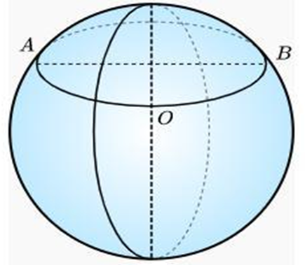
Masalaning yechimi
Berilgan:
$$O_{1}$$
$${OO}_{1}=6 cm$$
$${OO}_{2}=12 cm$$
Topish kerak:
$$V_{1}= ?$$
$$V_{2}= ?$$
$$O_{2}$$

Slide 23
$${O_{1}O}_{2}={OO}_{1}+{OO}_{2}$$
$$O_{1}$$
$${O_{1}O}_{2}=6+12=18 cm$$
$$R=\frac{{O_{1}O}_{2}}{2}=\frac{18}{2}=9 cm$$
$$V_{1}=\frac{1}{3}π∙{{OO}_{1}}^{2}∙\left(3R−{OO}_{1}\right)$$
$$O_{2}$$

Slide 24
$$V_{1}=\frac{1}{3}π∙6^{2}∙\left(3∙9−6\right)=12π∙21=252π$$
$$V_{shar}=\frac{4}{3}π∙R^{3}=\frac{4}{3}π∙9^{3}=972π$$
$$V_{shar}−V_{1}=972π−252π=720π$$
Javob: $252π$ ${cm}^{3}$, $720π {cm}^{3}$

Slide 25
Mustaqil bajarish uchun topshiriqlar
158-159-sahifalar
541
547
550

